Slide 1

CHỦ ĐỀ 7.
TÍNH CHẤT TỪ CỦA CHẤT

Slide 2
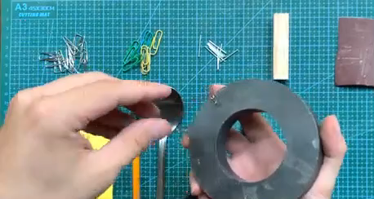
ĐẶT VẤN ĐỀ
Theo em ở xung quanh nam châm có trường lực từ nào hay không mà khi đưa đinh sắt lại gần thì bị nam châm hút?

Slide 3
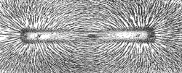
Bài 15
TỪ TRƯỜNG - 4 TIẾT
N
S

Slide 4
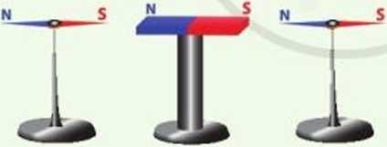
PHIẾU HỌC TẬP 1
Đặt kim nam châm trên giá thẳng đứng như mô tả trên h. 15.1
+ Khi đã đứng cân bằng, kim nam châm nằm dọc theo hướng nào (Vị trí 1)?
+ Khi đưa kim nam châm lại gần thanh nam châm, khi kim nam châm đã đứng cân bằng, kim nam châm nằm dọc theo hướng nào (Vị trí 2)?
+ Xoay cho kim nam châm lệch khỏi hướng vừa xác định, buông tay. Khi đã đứng cân bằng trở lại, kim nam châm còn chỉ hướng như ở vị trí nào?

Slide 5
PHIẾU HỌC TẬP 1
+ Khi đã đứng cân bằng, kim nam châm nằm dọc theo hướng nào (Vị trí 1)?
B¾c
TL: Khi đã đứng cân bằng, kim nam châm nằm dọc theo hướng (Vị trí 1) Bắc - Nam
Nam
+ Khi đưa kim nam châm lại gần thanh nam châm, khi kim nam châm đã đứng cân bằng, kim nam châm nằm dọc theo hướng nào (Vị trí 2)?
TL: Khi đã đứng cân bằng, kim nam châm nằm dọc theo hướng cực Bắc kim nam châm hướng về cực Nam của thanh nam châm, cực Nam kim nam châm hướng về cực Bắc của thanh nam châm (Vị trí 2)
+ Xoay cho kim nam châm lệch khỏi hướng vừa xác định, buông tay. Khi đã đứng cân bằng trở lại, kim nam châm còn chỉ hướng như ở vị trí nào?
TL: Kim nam châm ở Vị trí 2

Slide 6
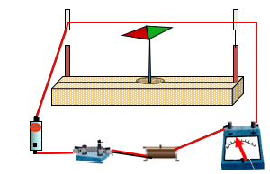
PHIẾU HỌC TẬP 2
Đặt kim nam châm trên giá thẳng đứng như mô tả trên
+ Khi đặt kim nam châm lại gần dây dẫn chưa có dòng điện chạy qua, khi kim nam châm đã đứng cân bằng, kim nam châm nằm dọc theo hướng nào (Vị trí 1)?
+ Khi đưa kim nam châm lại gần dây dẫn có cho dòng điện chạy qua, khi kim nam châm đã đứng cân bằng, kim nam châm nằm dọc theo hướng nào (Vị trí 2)?
+ Xoay cho kim nam châm lệch khỏi hướng vừa xác định, buông tay. Khi đã đứng cân bằng trở lại, kim nam châm còn chỉ hướng như ở vị trí nào?

Slide 7
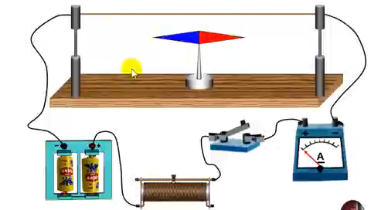

Slide 8
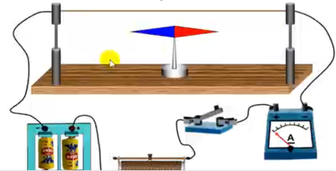
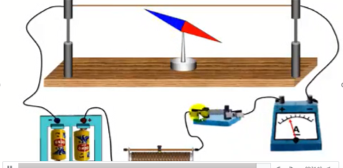
PHIẾU HỌC TẬP 2
+ Khi đặt kim nam châm lại gần dây dẫn chưa có dòng điện chạy qua, khi kim nam châm đã đứng cân bằng, kim nam châm nằm dọc theo hướng nào (Vị trí 1)?
TL: Khi đã đứng cân bằng, kim nam châm nằm dọc theo hướng (Vị trí 1) Bắc – Nam.
+ Khi đưa kim nam châm lại gần dây dẫn có cho dòng điện chạy qua, khi kim nam châm đã đứng cân bằng, kim nam châm nằm dọc theo hướng nào (Vị trí 2)?
TL: Khi đã đứng cân bằng, kim nam châm lệch so với vị trí 1 (Vị trí 2).
+ Xoay cho kim nam châm lệch khỏi hướng vừa xác định, buông tay. Khi đã đứng cân bằng trở lại, kim nam châm còn chỉ hướng như ở vị trí nào?
TL: Khi đã đứng cân bằng, kim nam châm ở vị trí 2.

Slide 9

Kết luận: Khi đặt kim nam châm lại gần thanh nam châm hoặc dây dẫn có dòng điện chạy qua kim nam châm bị lệch so với vị trí ban đầu. Không gian bao quanh nam châm và dây dẫn mang dòng điện gọi là từ trường.

Slide 10
KHOANH TRÒN VÀO ĐÁP ÁN ĐÚNG TRONG CÁC CÂU SAU
Câu 1. Người ta dùng dụng cụ nào để nhận biết sự tồn tại của từ trường?
Nhiệt kế.
Đồng hồ.
Kim nam châm có trục quay.
Cân.
Câu 2. Xung quanh vật nào sau đây có từ trường?
Bóng đèn điện đang sáng.
Cuộn dây đổng nằm trên kệ.
Thanh sắt hàng rào.
Bóng đèn để trên giá.

Slide 11


HƯỚNG DẪN VỀ NHÀ
4.1. Học bài cũ: Nêu được xung quanh nam châm hoặc dây dẫn có dòng điện có từ trường.
4.2. Chuẩn bị bài mới: Chuẩn bị mỗi nhóm 1 nam châm, 1 ít bột mạt sắt, 1 hộp nhựa (tấm nhựa), bút dạ, đọc trước phần II. Từ phổ.

Slide 12
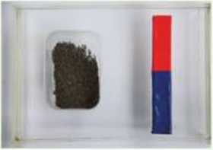
PHIẾU HỌC TẬP 3
Rắc đều mạt sắt lên tấm nhựa trong, phẳng. Đặt tấm nhựa này lên một thanh nam châm rồi gõ nhẹ. Quan sát hình ảnh mạt sắt vừa được tạo thành trên tấm nhựa?
Trả lời câu hỏi:
1. Khi chưa đặt lên nam châm các mạt sắt sắp xếp như thế nào?
2. Các mạt sắt xung quanh nam châm được sắp xếp như thế nào?
3. Nhận xét mật độ các đường mạt sắt gần và xa nam châm?

Slide 13
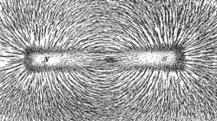
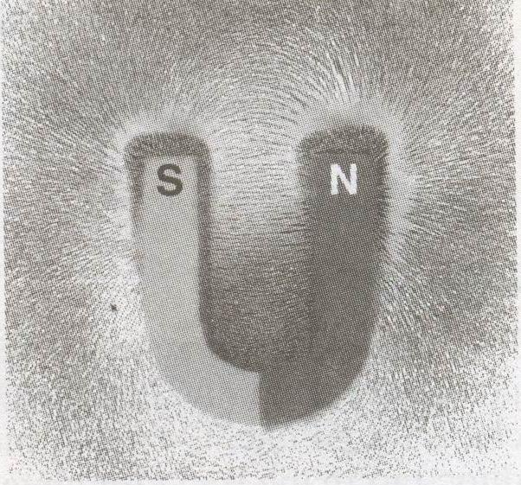
N
S
Các mạt sắt được sắp xếp như khi chúng ta rắc vào.
Các mạt sắt được sắp xếp thành những đường cong nối từ cực này sang cực kia của nam châm.
Càng ra xa nam châm, các đường mạt sắt càng thưa dần.

Slide 14
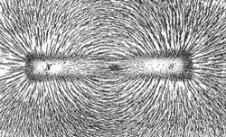
2. Kết luận
N
S
- Hình ảnh các đường mạt sắt xung quanh nam châm được gọi là từ phổ.
- Từ phổ là hình ảnh trực quan về từ trường.
- Có thể thu từ phổ bằng cách rắc mạt sắt đặt trong từ trường và gõ nhẹ.

Slide 15




Ta có thể quan sát từ phổ của một nam châm
bằng cách rải các
Caâu 1
vụn nhôm vào trong từ trường của nam châm.
A
vụn sắt vào trong từ trường của nam châm
b
vụn nhựa vào trong từ trường của nam châm
c
vụn bất kì vào trong từ trường của nam châm
d

Slide 16
Chọn phát biểu sai khi mô tả từ phổ của một
nam châm thẳng.
Caâu 2
Các mạt sắt xung quanh nam châm được sắp xếp
thành những đường cong
A
Các đường cong này nối từ cực này sang cực kia
của thanh nam châm.
b
Dùng mạt sắt hay mạt nhôm thì từ phổ đều có
dạng như nhau.
c
Các mạt sắt được sắp xếp dày hơn ở hai cực
của nam châm.
d

Slide 17
Câu 3. Khi quan sát từ phổ, ta sẽ biết được những điều gi?
Trả lời:
Khi quan sát từ phổ, ta sẽ biết được:
-Vùng có từ trường.
- Hình dạng nam châm.
-Vùng có từ trường mạnh hay yếu.

Slide 18
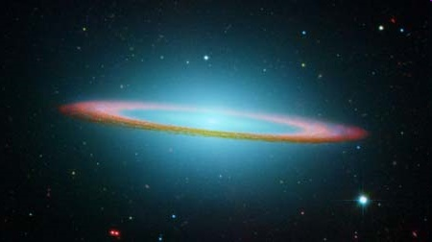
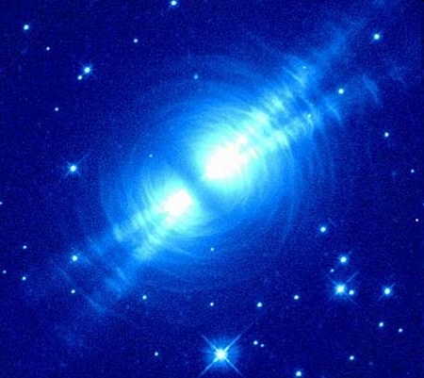
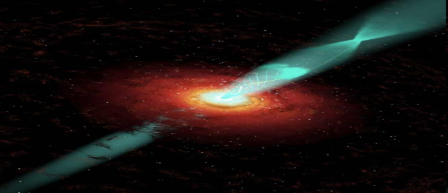
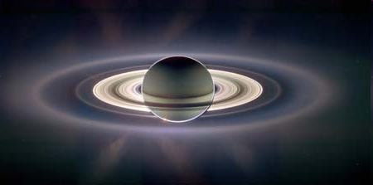
MỘT SỐ HÌNH ẢNH VỀ TỪ PHỔ
Vành mũ giải ngân hà trên tia hồng ngoại
Quả trứng tinh vân
Từ phổ sao hoả
Những “chiếc nhẫn” của sao thổ

Slide 19
HƯỚNG DẪN VỀ NHÀ
4.1. Học bài cũ: Nêu được từ phổ là hình ảnh trực quan của từ trường.
4.2. Chuẩn bị bài mới: Chuẩn bị mỗi nhóm 1 nam châm, 1 ít bột mạt sắt, 1 hộp nhựa (tấm nhựa), bút dạ, đọc trước phần III. Đường sức từ.

Slide 20
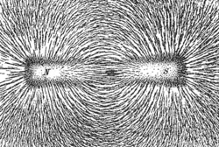
PHIẾU HỌC TẬP 4
N
S
Dùng bút tô dọc theo các đường mạt sắt nối từ cực nọ sang cực kia của nam châm trên tấm nhựa

Slide 21
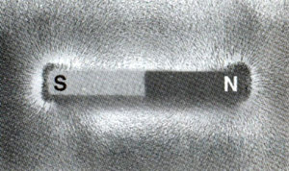
N
S

Slide 22
N
S
Đường sức từ

Slide 23
N
S
Dùng các kim nam châm nhỏ đặt nối tiếp nhau trên một đường sức từ, nhận xét sự sắp xếp của kim nam châm dọc theo một đường sức từ.
 Trên mỗi đường sức từ, kim nam châm luôn định hướng theo một chiều nhất định.

Slide 24
N
S
Người ta quy ước chiều đường sức từ là chiều đi từ cực Nam đến cực Bắc xuyên dọc kim nam châm

Slide 25
N
S
Đường sức từ có chiều đi vào cực nào và đi ra cực nào của thanh nam châm?
Bên ngoài thanh nam châm các đường sức từ có chiều đi ra từ cực Bắc, đi vào cực Nam của nam châm.

Slide 26
Đường sức từ và chiều đường sức từ của nam châm chữ U

Slide 27
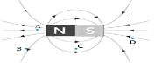
Câu 1. Tại điểm nào (A, B, C, D) trên hình dưới đây,
từ trường là mạnh nhất?
Từ trường mạnh nhất

Slide 28
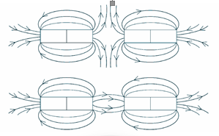
Câu 2. Xác định từ cực của các nam châm trong hình?
S
N
N
S
S
N
S
N

Slide 29
HƯỚNG DẪN VỀ NHÀ
4.1. Học bài cũ: Nêu được từ phổ là hình ảnh trực quan của từ trường, đường sức từ mô phỏng hình ảnh từ phổ. Đường sức từ có chiều ngoài nam châm là từ Bắc sang Nam.
4.2. Chuẩn bị bài mới: Chuẩn bị mỗi nhóm 1 đôi pin, đoạn dây dẫn 2 m, 1 cái đinh 10, 1và đinh ghim, đọc trước phần IV. Chế tạo nam châm điện.

Slide 30
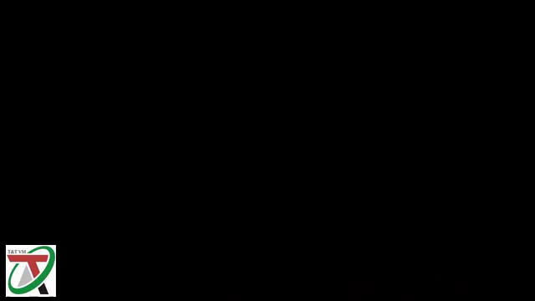
https://www.youtube.com/watch?v=lu1vks7qnJU

Slide 31
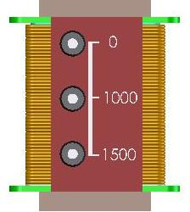

Lõi sắt non
Khuôn nhựa
Quan sát và chỉ ra các bộ phận của nam châm điện.
-
ống dây
1A - 22Ω
1A - 22Ω
kẹp giấy
Nam châm điện

Slide 32
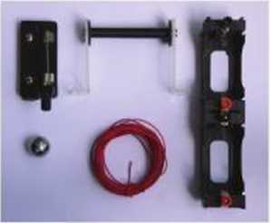
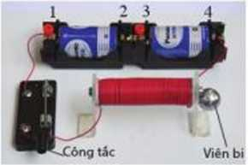
HÌNH 15.7
HÌNH 15.8

Slide 33



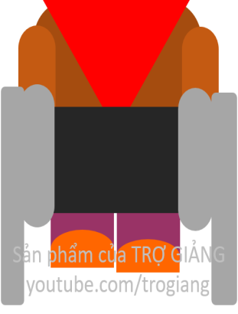


TRÒ CHƠI
ĐÀO VÀNG
HƯỚNG DẪN
Kích vào số tiền để chọn câu hỏi, nếu trả lời đúng kích vào mặt người trở về giao diện đào vàng để kích vào viên vàng tương ứng.
Nhấn BẮT ĐẦU khi sẵn sàng chơi.
BẮT ĐẦU

Slide 34

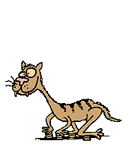







100$
150$
50$
20$
10$
100$
10$
150$
50$
20$

Slide 35

Câu hỏi số 1. Nam châm điện có cấu tạo gồm
một lõi kim loại bên trong một ống dây dẫn có dòng điện chạy qua, các dây dẫn có lớp vỏ cách điện.
một lõi sắt bên trong một ống dây dẫn có dòng điện chạy qua, các dây dẫn có lớp vỏ cách điện.
một lõi vật liệu bất kì bên trong một ống dây dẫn có dòng điện chạy qua, các dây dẫn có lớp vỏ cách điện.
một lõi sắt bên trong một ống dây dẫn có dòng điện chạy qua, các dây dẫn không có lớp vỏ cách điện.

Slide 36
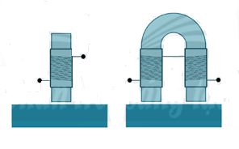
Câu hỏi số 2. Nếu ta thay nam châm thẳng bằng nam châm hình chữ U có lõi sắt cùng loại và giữ nguyên dòng điện thì
lực hút sẽ yếu đi.
lực hút sẽ mạnh lên.
lực hút không thay đổi vì dòng điện không thay đổi.
từ trường trong lõi sắt sẽ yếu đi vì phải chia làm hai.

Slide 37
Câu hỏi số 3. Nam châm điện có lợi thế hơn so với nam châm vĩnh cửu do nam châm điện
không phân chia cực Bắc và cực Nam.
mất từ tính khi không còn dòng điện chạy qua.
nóng lên khi có dòng điện chạy qua.
có kích cỡ nhỏ hơn nam châm vĩnh cửu.

Slide 38
Câu hỏi số 4.
Giải thích tại sao cần cẩu ở đầu giờ có thể tạo ra từ trường mạnh
(hút thanh sắt lớn).
Trả lời:
Sở dĩ cẩn cẩu có thể hút các vật nặng bằng sắt vì có dòng điện rất lớn đi qua nam châm điện tạo ra từ trường nên có lực hút mạnh.

Slide 39
Câu hỏi số 5
Bài học chúng ta đang nghiên cứu có tên là gì?
Trả lời:
BÀI 15. TỪ TRƯỜNG

Slide 40
HƯỚNG DẪN VỀ NHÀ
5.1. Học bài cũ: Vẽ sơ đồ tư duy tóm tắt kiến thức về bài Từ trường.
+ Từ trường.
+ Khái niệm từ phổ, đường sức từ.
+ Dạng từ phổ của nam châm
+ Dạng đường sức từ của nam châm.
+ Chiều đường sức từ của nam châm.
+ Nam châm điện.
5.2. Chuẩn bị bài mới: Đọc trước bài 16. Từ trường của Trái đất

